Slide 1
タ
管
ス
ク
理
ツ
ー
ル
チ
ー
ム
F
━
２
髙見澤響
川田怜奈
馬屋原琉生
鴨侑汰
※今からのスライドは著作権に最大限配慮して作成しています
また、音が流れますため、音量にお気をつけください
Notes:
今から研修成果発表、タスク管理ツールについて、チームF2の髙見澤響、川田怜奈、馬屋原琉生、鴨侑汰が発表します！
よろしくお願いします！

Slide 2
目次
システム開発背景
メンバー・各担当紹介
妹概要
開発環境
システム概要
デモンストレーション
まとめ
謝辞
Notes:
発表はこのような流れで行います！

Slide 3
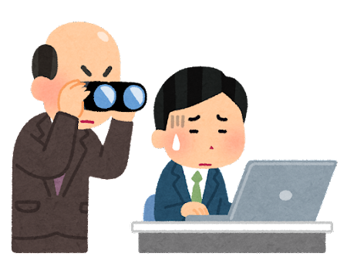
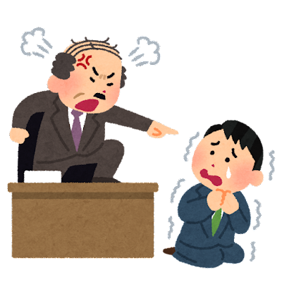

Slide 4

口うるさい上司は苦手ですか…?？
※ご視聴していただいてる方々には上記のような上司はいません
Notes:
皆さんは口うるさい上司・・・苦手ですか・・・？

Slide 5

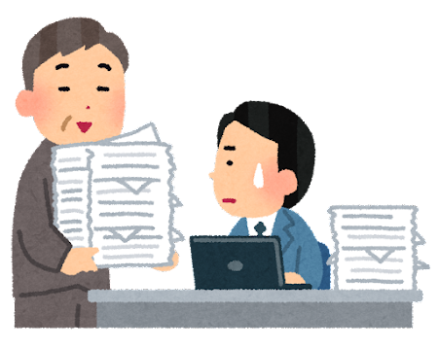
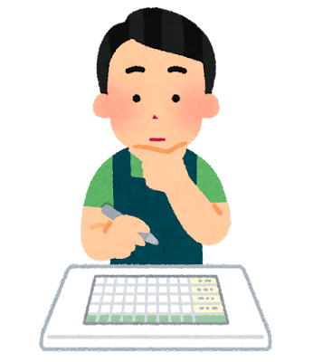
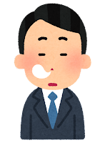

Slide 6
タスク管理できてますか…?？
Notes:
皆さんはタスク管理・・・できていますか・・・？

Slide 7


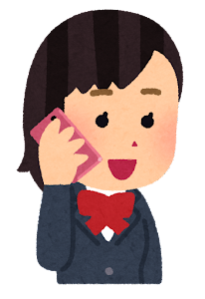

Slide 8
妹は好きですか…？ 妹は好きですか…？
Notes:
皆さんは妹・・・好きですか・・・？
全て当てはまった人いますか？
ちなみに、チームメンバーの馬屋原さんはあてはまっています。
そんな方々に僕らは！！！
そう！そんな方々のために僕たちは！！！！！！

Slide 9
妹
が
ケ
ツ
を
叩
い
て
タ
し
ツ
ス
ク
管
理
を
て
く
れ
る
ー
ル
あ
の
日
み
た
き
れ
い
な
ジ
ャ
ム
お
じ
さ
ん
を
僕たちはまだ知らない
ｅｎｇｅｒｓ～
～
C
o
w
a
r
d
l
y
C
h
a
l
l
髙見澤響
川田怜奈
馬屋原琉生
鴨侑汰
Notes:
妹がけつをたたいてタスク管理をしてくれるツールを作ろうと考えました！！！
チーム名は、あの日みたきれいな…（省略）です！
チーム名決めで楽しくなってきただけで、意味は特にないです！

Slide 10
リーダー Hibiki Takamizawa
高
見
澤
響
役割：チームの意見をまとめる
：メンバーのサポート
：進捗管理
担当：ログイン機能
：各機能開発サポート
Notes:
最後に音読する文「プログラムの担当はログイン機能と、メンバーのサポートです。」
で、スライド切り替え

Slide 11
DBA 品質管理 Rui Mayahara
馬
屋
原
琉
生
役割：データベース設計
：サーブレット、JavaScript
：音声・画像制作
担当：タスク確認機能
：時間判定機能（お蔵入り）

Slide 12
構成管理 Rena Kawada
川
田
怜
奈
役割：Gitの管理・使用時の補佐
：設計書の作成
担当：画面デザイン
：タスク一覧機能
：タスク追加機能
Notes:
私は、構成管理担当でした。しかし、Gitは使った事はあるが、詳しくはないし、設計書の作成もあまり上手くできないし、技術力に関しては、ほとんどないしの、ないない尽くしでした。こんな私でしたが、メンバーや講師の方のお陰で、何とか自分の役割を果たせたと思います。最初の頃は、頼りまくりでしたが、徐々に自分でも実装できる事が増えてきて楽しかったです。本当に関わってくださった方々に感謝です。

Slide 13
コミュニケーション 発表 Yuta Kamo
鴨
侑
汰
役割：議事録、情報共有
：発表資料作成、進行
担当：音声再生機能
：時間判定機能（お蔵入り）

Slide 14

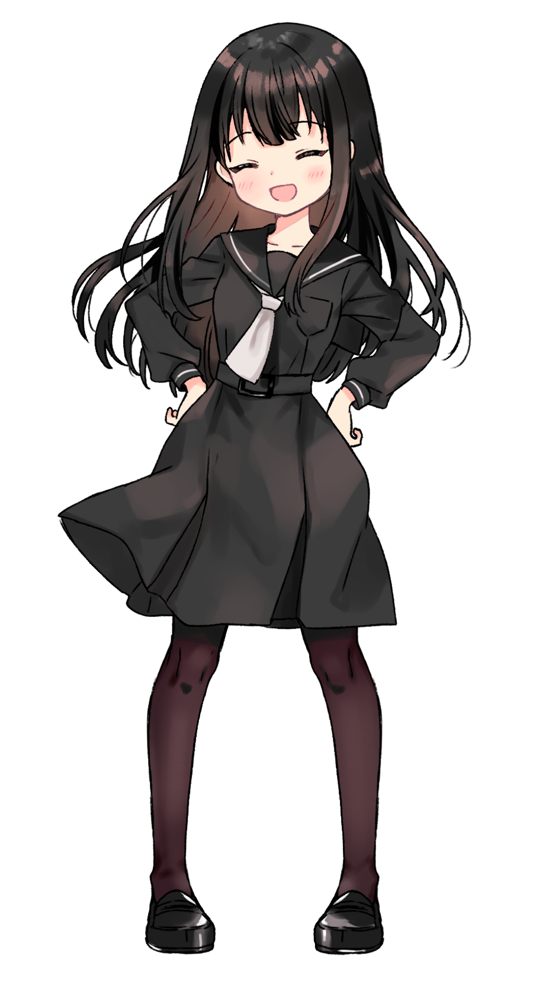
妹ちゃんのプロフィール
名前： 黒華 みかん（くろはな みかん）
出身： 東京都港区赤坂２丁目１７－１０
学年： 私立黒華女学院中等部１年生(理事長の孫)
家族構成： 父・母・兄・自分の４人家族
好き： サンリオキャラクターのkirimiちゃん
悩み： 自己管理が全くできない兄をどうすべきか
悩んでいる
秘密： 兄に不遜な態度を取っているが、本当は
兄の事が好きなので、タスク管理ツールの
作成を僕らに依頼した
フリー素材!?

Slide 15







開発環境・技術スタック
わずか
4人で開発!!!!
PulsDojo史上初!!
ココ重要

Slide 16
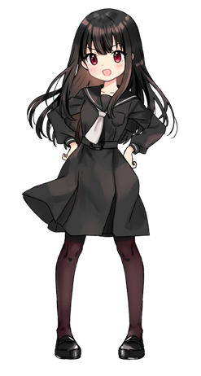
タスク管理ツールに 実装したもの
声も出るのよ！
すごいでしょ？
日々の仕事の癒しになるような「妹」がいます
全体的にビジネス感のないかわいいデザイン
タスクを追加したときや完了したときに、「妹」がコメントしてくれます
「妹」の音声だけを聞くことができる

Slide 17

苦労したところ
●タスク確認画面・追加画面の非同期通信処理部（Ajax）
・今まで学習してきたサーブレット・JSPとはかなり違うもので、作りながら新しく学習するのが大変で、時間がかかった。
●タスクの制限時間を定期的に判定し、
音声再生とモーダルウィンドウを表示する機能
・そもそもサーブレットを常駐化させるのが難しい。
・コード量が膨大（691行）化し実装が困難になり断念。
●ボイスロイドのイントネーションの調整が難しい
・ソフトの操作や扱いにクセがあり、中々思った通りの声にならない。

Slide 18
デモンストレーション
Notes:
それでは今からわれらの作成した最高のいもけつをご覧ください。 説明分担（各部分でリモートリクエスト）
画面表示、ツール起動：鴨
↓↓↓
ログイン画面：髙見澤（工夫・もっとしたかったこと（反省点））
↓↓↓
タスク確認画面：髙見澤→画面制御 川田（工夫・もっとしたかったこと（反省点））
↓↓↓
タスク追加画面：髙見澤→画面制御 川田（工夫・もっとしたかったこと（反省点））
↓↓↓
about画面：馬屋原（工夫・もっとしたかったこと（反省点））
ボタン説明でちょける、背景とのメタファー

Slide 19




まとめ
計画力
コミュニケーション
技術力
・仕様書、設計書の重要性
・スケジュール意識
・情報共有
・共通認識
・slackの活用
・意見交換
・コーディング力
・分析力、解決力
Notes:
大きく分けてこの三つの項目において、私たちは大きく成長することができました。
・計画力
仕様設計書を適切に作成し、加えて、スケジュールを強く意識したことで無駄なことをする時間がなく、プロジェクト完成に向けて最短ルートで進むことができました。
・コミュニケーション
チームとして機能する鍵はコミュニケーションにあると思います。
細かい確認を怠らなかった結果、意思統一が高い水準で維持されたので、開発がとてもスムーズに進みました。
・技術力
講義ではやらなかった未知の技術に挑戦することで「新しいものを理解し使用する力」を身につけました。
また、そのおかげで視野が広がり「問題点の分析力と解決力」が向上しました。

Slide 20
シン・まとめ
Notes:
５秒

Slide 21
妹最高
Notes:
５秒後髙見澤さんが 全ての妹好きのお兄ちゃんにありがとう と言う

Slide 22
謝辞
今回の研修にあたり、丁寧な講義をして下さった冨原講師、基礎知識を教えて下さった矢澤講師に深謝します。
また、これまでの研修を通して、仔細にわたってご指導、ご協力をして頂いた一戸講師に感謝の意を表します。
加えてこのような研修の機会を設けていただいた、株式会社SEプラス、各所属企業様に感謝いたします。
本研修で学んだ事を活かして、７月から頑張っていきます。
まだまだ未熟な部分があるかもしれませんが、よろしくお願いします。
Notes:
川田担当 ご清聴ありがとうございました。

Slide 23
ご清聴ありがとうございました！

Slide 24


わる
そして
、
Notes:
録音張り付ける

Slide 25
実務に向けた誓い
・報連相を適切にするわ！
・スケジュールと進捗を強く意識して、
遅れそうになればその相談もすぐにするわ！
・疑問点はたくさん聞くわ！でも、ただ聞くだけでなく、
要点をまとめ端的に伝えることを意識するわ♡
・3か月の研修で得たものを会社に還元するように
頑張るわよー！♡

Slide 26
使用素材
かわいいフリー素材集 いらすとや
https://onl.bz/EQYjqJw
立ち絵素材 黒髪の女の子フリー素材
https://booth.pm/ja/items/2992671
きまぐれアフター背景素材置き場
https://k-after.at.webry.info/201003/article_2.html
使用音源
【カラオケ】 Progress - kokua【オフボーカル】
https://youtu.be/7iMz1skVF_A
【Next time preview】EVA style 【次回予告】エヴァ風の次回予告
https://youtu.be/9SiE1HK8cLE
【生音風カラオケ】ココロオドル - nobodyknows+【オフボーカル】
https://youtu.be/bhNTe1U8GXQ
プロフェッショナル 仕事の流儀 ポーン音 - ニコニ･コモンズ
https://onl.bz/8V9rXZQ
演出・アニメ[1]｜効果音ラボ
https://soundeffect-lab.info/sound/anime/

